Slide 1
인덱스 사용 유무 테스트
노의현
※TXT 파일 클릭시 내용확인가능

Slide 2
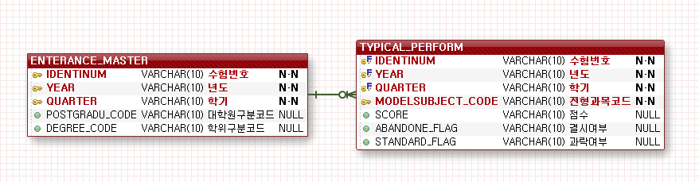
그림 1-2-33 테이블 구조 PK 순서 변경 전

Slide 3
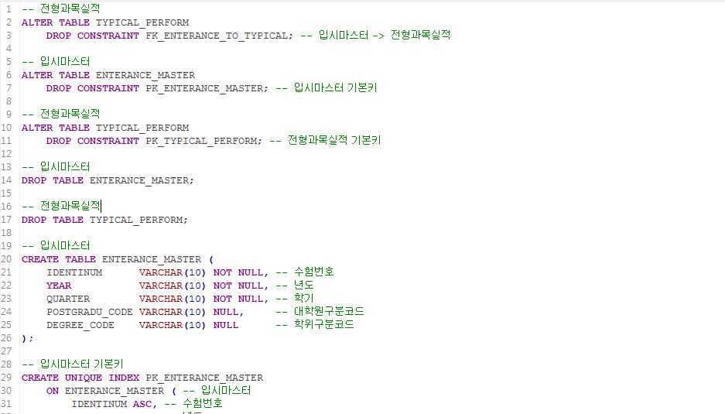
PK 순서 변경 전 TABLE_SCIRPT 생성

Slide 4
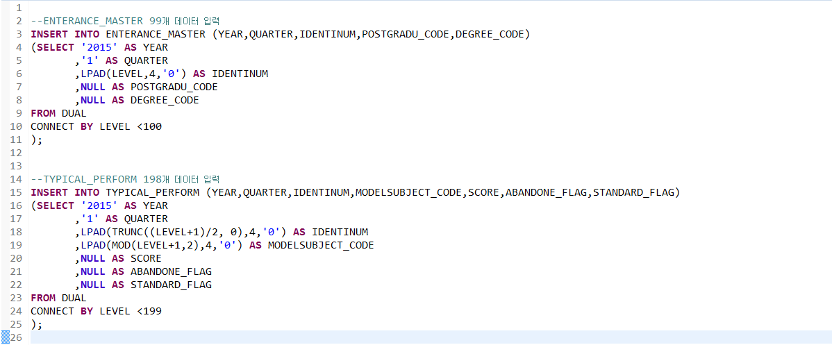
TABLE DATA INSERT

Slide 5
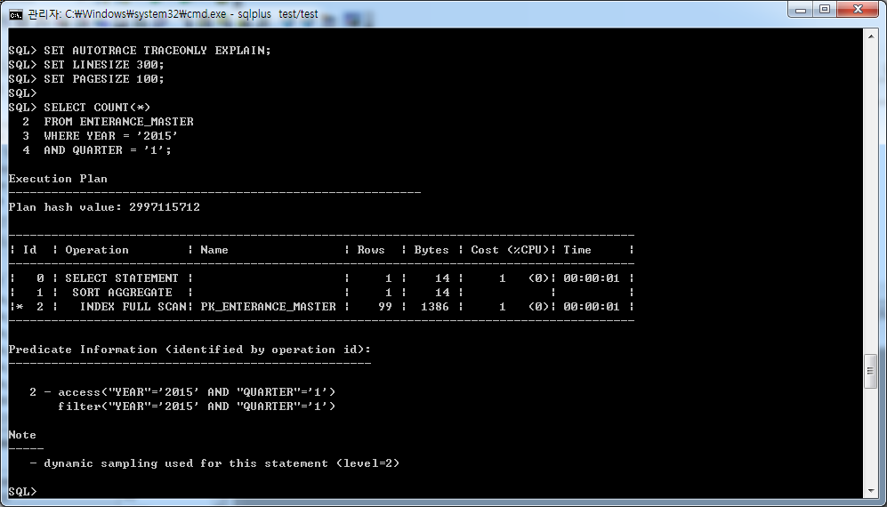
PK 순서 변경 전 INDEX 미사용

Slide 6
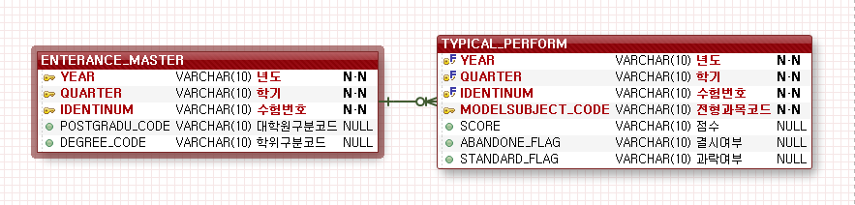
그림 1-2-34 테이블 구조 PK 순서 변경 후

Slide 7
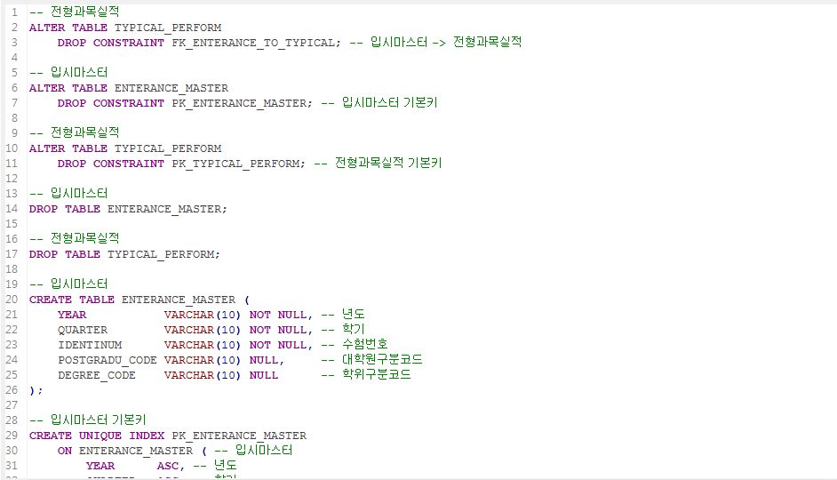
PK 순서 변경 후 TABLE_SCIRPT 생성

Slide 8
TABLE DATA INSERT

Slide 9
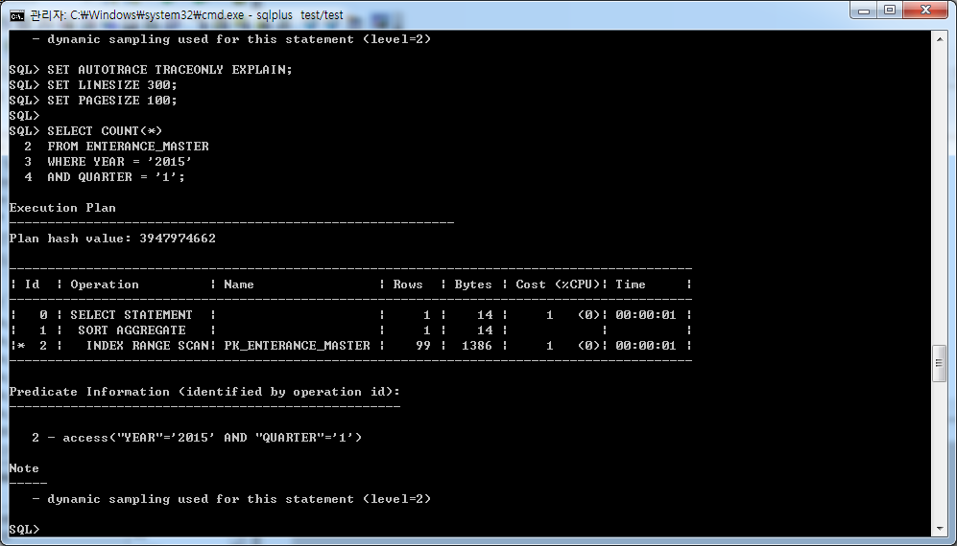
PK 순서 변경 후 INDEX 사용

